Slide 1

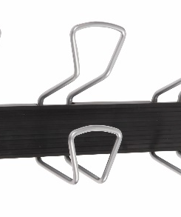
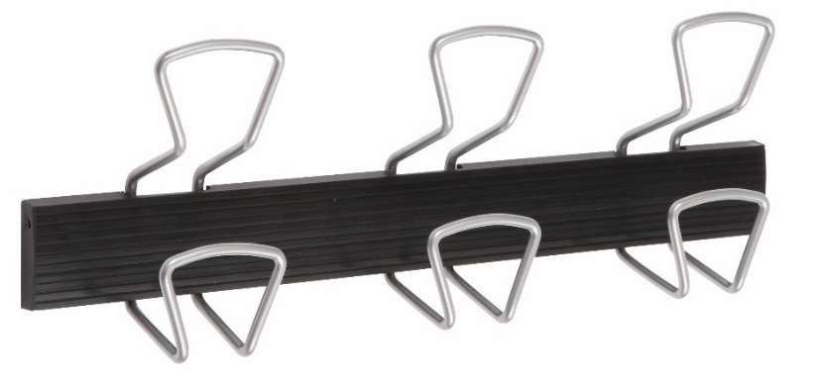

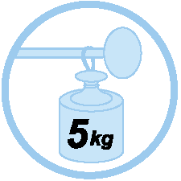


PMPRO3M PATÈRE MURALE JUXTAPOSABLE
Pratique et robuste, cette patère murale est l’accessoire à avoir pour vos espaces collectifs ou personnels
3 doubles patères en fil métal avec contours arrondis pour un parfait respect des vêtements
Montage rapide en moins de 5 mn
Système de fixation fourni
Structure robuste et patères résistantes (Peut supporter jusqu’à 5 kg par patère) + bandeau de protection PVC clipsable
La patère PMPRO3M au design simple et basique est l’accessoire à avoir dans son environnement de travail / espace collectif. Elle se compose d’une structure en acier formant les trois doubles patères, d’un bandeau en PVC clipsable et de vis fournies pour une facilité de fixation.
La patère PMPRO3M s’intégrera dans tous vos espaces collectifs, de travail, d’accueil et de réception. Aussi, sa structure juxtaposable permet de former des rangées de patères.

Slide 2

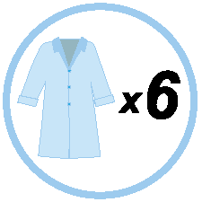


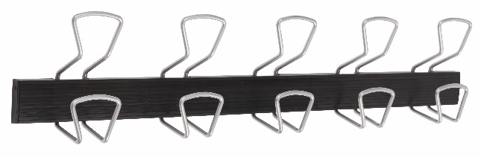

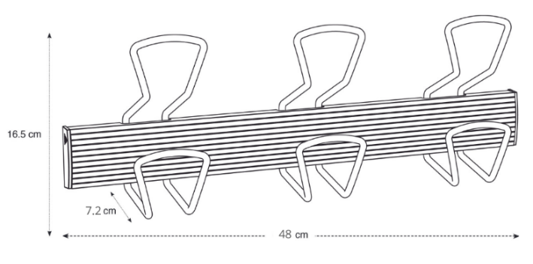
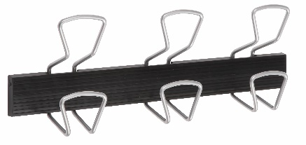
PMPRO3M PATÈRE MURALE JUXTAPOSABLE
Pratique et robuste, cette patère murale est l’accessoire à avoir pour vos espaces collectifs ou personnels
MODELES EXISTANTS:

